Slide 1
Слова из сказок, о происхождении которых вы могли не знать
Что такое сусеки, почему ножки курьи, а не куриные и из чего сделана лубяная избушка ?
Кто из нас не любит сказки? Ведь так приятно, особенно засыпая, погружаться в мир, полный волшебства, героев и злодеев. Повествование льется мягкой непрерывной рекой, в которой встречаются необычные, но яркие слова. Они и помогают создавать ощущение чего-то необычного…..
Автор: Рябинина Ирина Геннадьевна, учитель начальных классов МБОУ «Ушаковская НШДС» Богородского района Нижегородской области

Slide 2
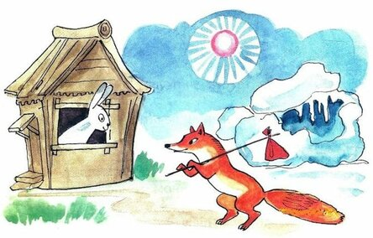
Из чего сделана «Лубяная избушка»?
Давайте задумаемся о сути этих слов. Почему избушка стояла именно на курьих ножках, что такое сусеки и почему какого-то Финиста прозвали Ясным Соколом. Хорошо известные нам из сказок слова, оказывается, имеют вполне определенный и не всегда известный нам смысл.
Совершенно очевидно, что избушка изготовлена из луба. Но что же это такое?
1. Это может быть внутренняя часть коры молодых лиственных растений, преимущественно липы, или же полоса коры, ее кусок. Луб применяют в производстве корзин, веревок и коробов.
2. Лубом может называться волокнистая ткань из льна или конопли, использующаяся для выделки пряжи. Отсюда появление слова «лубок».
Таким образом «лубяная избушка» фактически была изготовлена из коры.

Slide 3
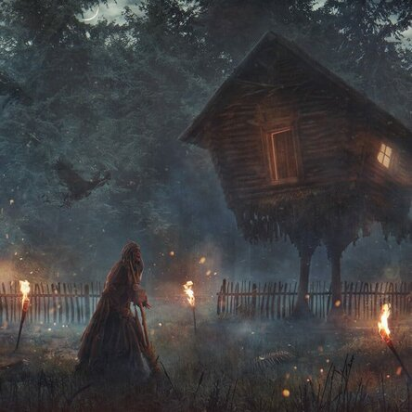
Почему «Курьи ножки», а не куриные?
Не кажется ли странным, что ноги у избы были не куриные, а именно курьи? Оказывается, к домашней птице этот атрибут имеет достаточно отдаленное отношение. Согласно толкованию в словаре Даля – «куръ» представляет собой стропила на крестьянских избах, своеобразные подставки. В болотистой местности избы часто ставили на такие «ножки», чтобы дерево не гнило, и внутри не распространялась сырость.
А по другой версии фраза «курьи ножки» произошла от названия «курных» столбов, или окуренных дымом. В свое время, еще в VI-IX веках славянские народности устанавливали на них «избы смерти» – небольшие срубы с прахом умершего внутри. Это связано с обрядами погребения. В пользу этой версии говорит факт проживания в избушке Бабы-Яги, которая и пребывала на границе двух миров: нашего и потустороннего.

Slide 4
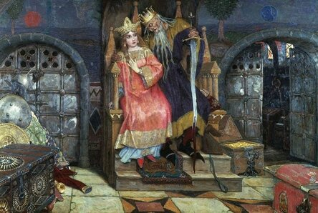
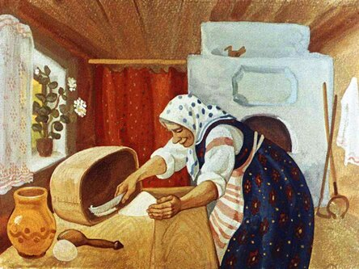
Что такое сусеки?
Кащей или Кощей?
С этим героем неясностей обычно не возникает, вот только надо все же выяснить правильное написание слова: Кащей или Кощей. Словари считают верными оба варианта. Надо понять, от какого точно слова образовано имя канонического сказочного злодея. В словаре Макса Фасмера слов «кощей» связано с названием очень худого человека, от слова «кость». Неслучайно злодея представляют очень худым и истощенным, сочетая это с злостью и жадностью сказочного персонажа.
Помните, что скребла бабка в поисках муки для выпечки Колобка? «Сусеки» кажется исконно русским, простым и знакомым словом. Фактически оно означает некие закрома – отгороженные места в амбаре или хранилище для ссыпания зерна или муки. В своем словаре М.Р. Фасмер указывает, что слово происходит от глагола «сосекать» или «сечь». «Сусеки» образованы с помощью некоей древней приставки «су» и корня «сек».

Slide 5
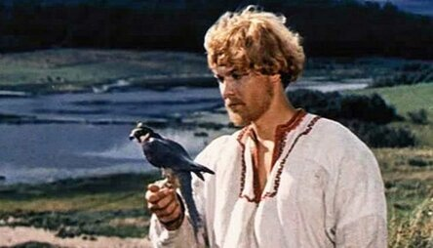
Финист – Ясный Сокол
Имя Финист звучит красиво, вот только исконно русским его назвать сложно. Откуда же оно вообще взялось в наших сказках? Исследователи фольклора считают, что имя Финист представляет собой искаженное греческое «феникс». Речь идет о волшебной птице, возрождающейся из пепла.
На Руси слово трансформировалось сперва в «финис», а потом и в «финист». Остается понять, причем тут вообще Сокол. По всей видимости это имя возникло под влиянием метафоры. Соколом называли жениха в славянских свадебных песнях.
0

Slide 6
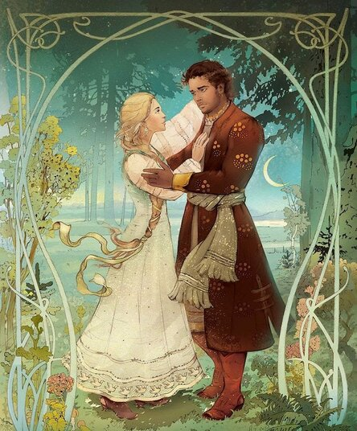
Кто такой Мизгирь?
Это имя довольно странное и уж точно ни на что непохожее. А ведь им названа одна из русских народных сказок, к тому же так зовут одного из персонажей пьесы «Снегурочки» А.Н. Островского. Купец Мизгирь так влюбился в снежную красавицу, что забыл о своей невесте Купаве. В словаре Даля присутствует довольно четкое толкование слова «мизгирь». Это очень опасный и ядовитый паук. Есть у слова и другие значения: муховор, слабосильный. На Руси даже поговаривали: «Мизгиря убьешь – сорок грехов сбудешь», «Запутался, что мизгирь в тенетах», «Бойтесь, мошки, господина честнаго, мизгиря толстаго!».
1

Slide 7
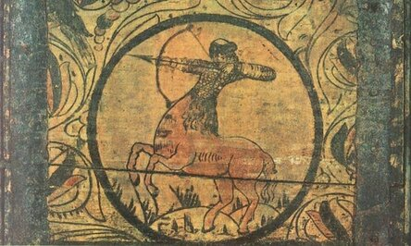
Полкан
Немало в сказках встречается псов и героев с таким именем. И хотя слово кажется русским, корни у него на самом деле итальянские! В этимологическом словаре М.Р. Фасмера говорится об итальянских корнях – «Pulicane». Так звали персонажа рыцарского романа Андреа да Барберино «Короли франкские». А в Повести о «Бове Королевиче» Полкан предстает рыцарем с телом пса и человеческим торсом. Полкан – русский кентавр, полупес, собакоголовое чудовище, пес-богатырь. А образ полуконя или кентавра появился в фольклоре из-за схожести слова cane (собака) и конь.

Slide 8

Спасибо за внимание!
Источник: https://yablyk.com/207197-fairy-tale-words-about-the-origin-of-which-we-do-not-know/?utm_referrer=https%3A%2F%2Fzen.yandex.com&utm_campaign=dbr

